Slide 1
Herança

Slide 2
Conceitos
Associação entre classes
Generalização e Especialização
Classe mais genérica, chamada de classe pai ou superclasse
Clsse mais específica, chamada de classe filha ou subclasse

Slide 3
Conceitos
Recurso das linguagens de programação orientadas a objeto
Recurso onde as classes filhas ou subclasses herdam variáveis e métodos da(s) classe(s) pai, ou superclasse(s)
Isso promove a reutilização de código e facilita a organização hierárquica das classes.

Slide 4
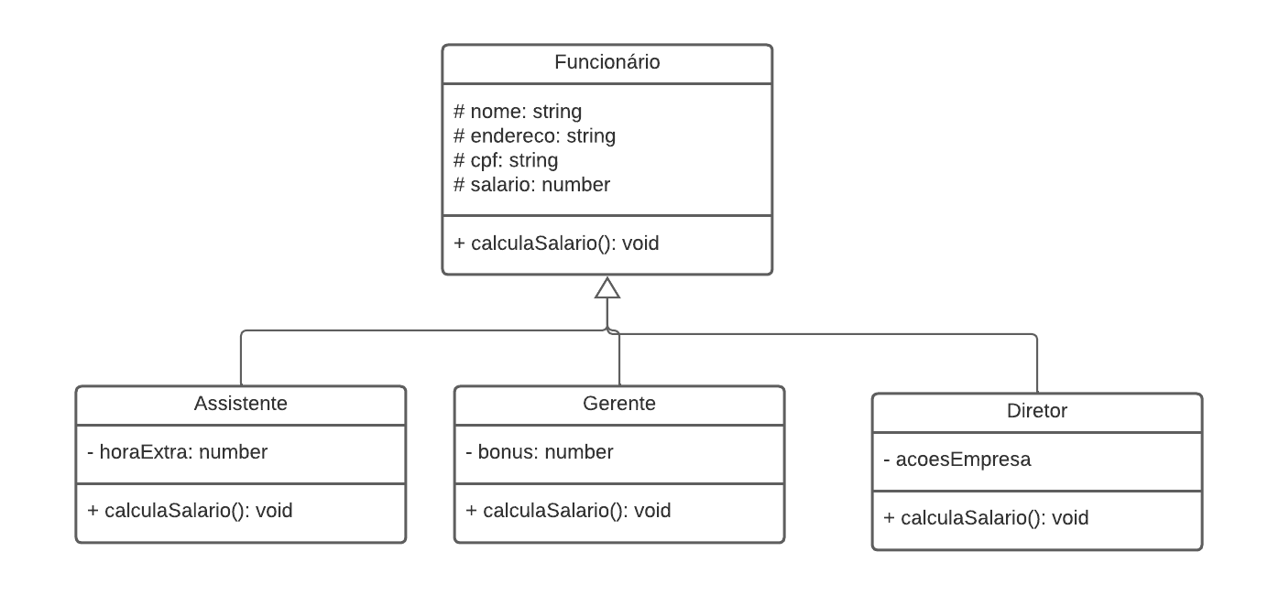
Herança
É um

Slide 5
Classe Base (ou Superclasse): Também conhecida como classe pai ou classe mãe, é a classe da qual outra classe herda. Ela contém os atributos e métodos comuns que são compartilhados pelas subclasses.
Classe Derivada (ou Subclasse): Também chamada de classe filha, é a classe que herda de outra classe. Ela pode adicionar novos atributos e métodos ou modificar os existentes, além de herdar os atributos e métodos da classe base.

Slide 6
Relação "é-um": A herança estabelece uma relação "é-um" entre a classe base e suas subclasses. Por exemplo, se temos uma classe "Animal" como classe base e uma classe "Cachorro" como uma de suas subclasses, podemos dizer que um cachorro é um tipo de animal.
Método de Herança: É o processo pelo qual uma classe deriva características e comportamentos de uma classe base. Isso é feito através da declaração da relação de herança na definição da classe.

Slide 7
Membros Privados, Protegidos e Públicos: Na herança, membros privados da classe base não são diretamente acessíveis pelas subclasses. Membros protegidos são acessíveis pelas subclasses, enquanto membros públicos são acessíveis tanto pelas subclasses quanto por classes externas.
Sobrescrita de Métodos (ou Overriding): As subclasses podem fornecer implementações específicas para métodos que foram definidos na classe base. Isso permite que as subclasses personalizem o comportamento dos métodos herdados.

Slide 8
Chamada ao Método da Classe Base: As subclasses podem chamar métodos da classe base usando a sintaxe apropriada, permitindo a reutilização de funcionalidades existentes.
Herança Múltipla (em algumas linguagens): Algumas linguagens de programação orientada a objetos suportam herança múltipla, permitindo que uma classe tenha mais de uma classe base. Isso pode levar a complexidades de design e ambiguidades e nem todas as linguagens oferecem suporte a essa característica.

Slide 9
Visibilidade protegida (#)
Variável protegida é:
pública para as classes filhas
privada para as classes que não pertencem à hierarquia de herança

Slide 10
2 tipos de herança
Herança simples
Classe filha ou subclasse tem apenas um único pai ou superclasse
Herança múltipla
Classe filha ou subclasse tem dois ou mais pais ou superclasses

Slide 11
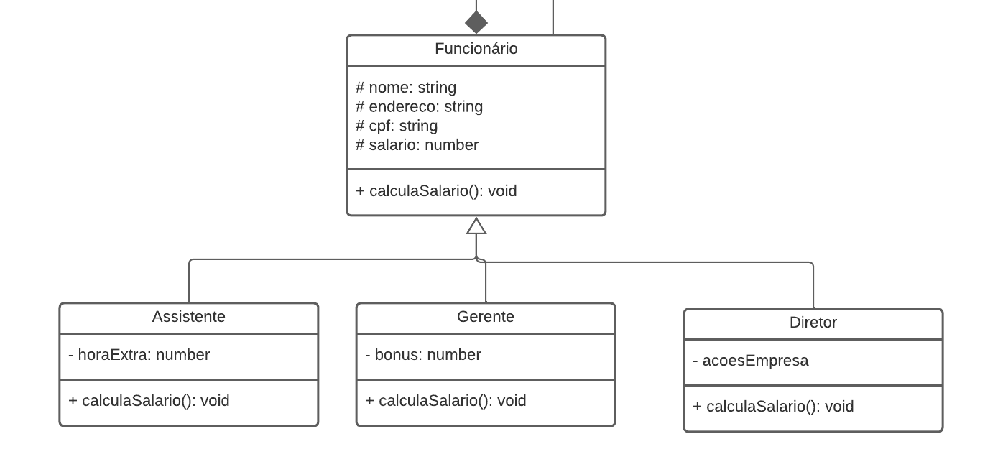
Herança simples
Exemplo

Slide 12
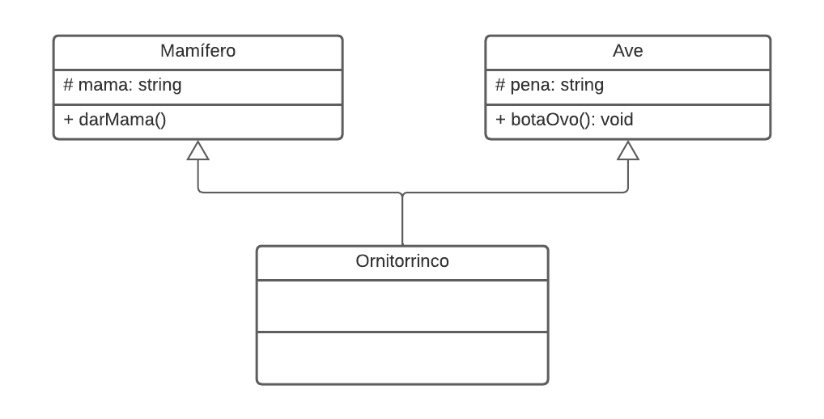
Herança Múltipla

Slide 13
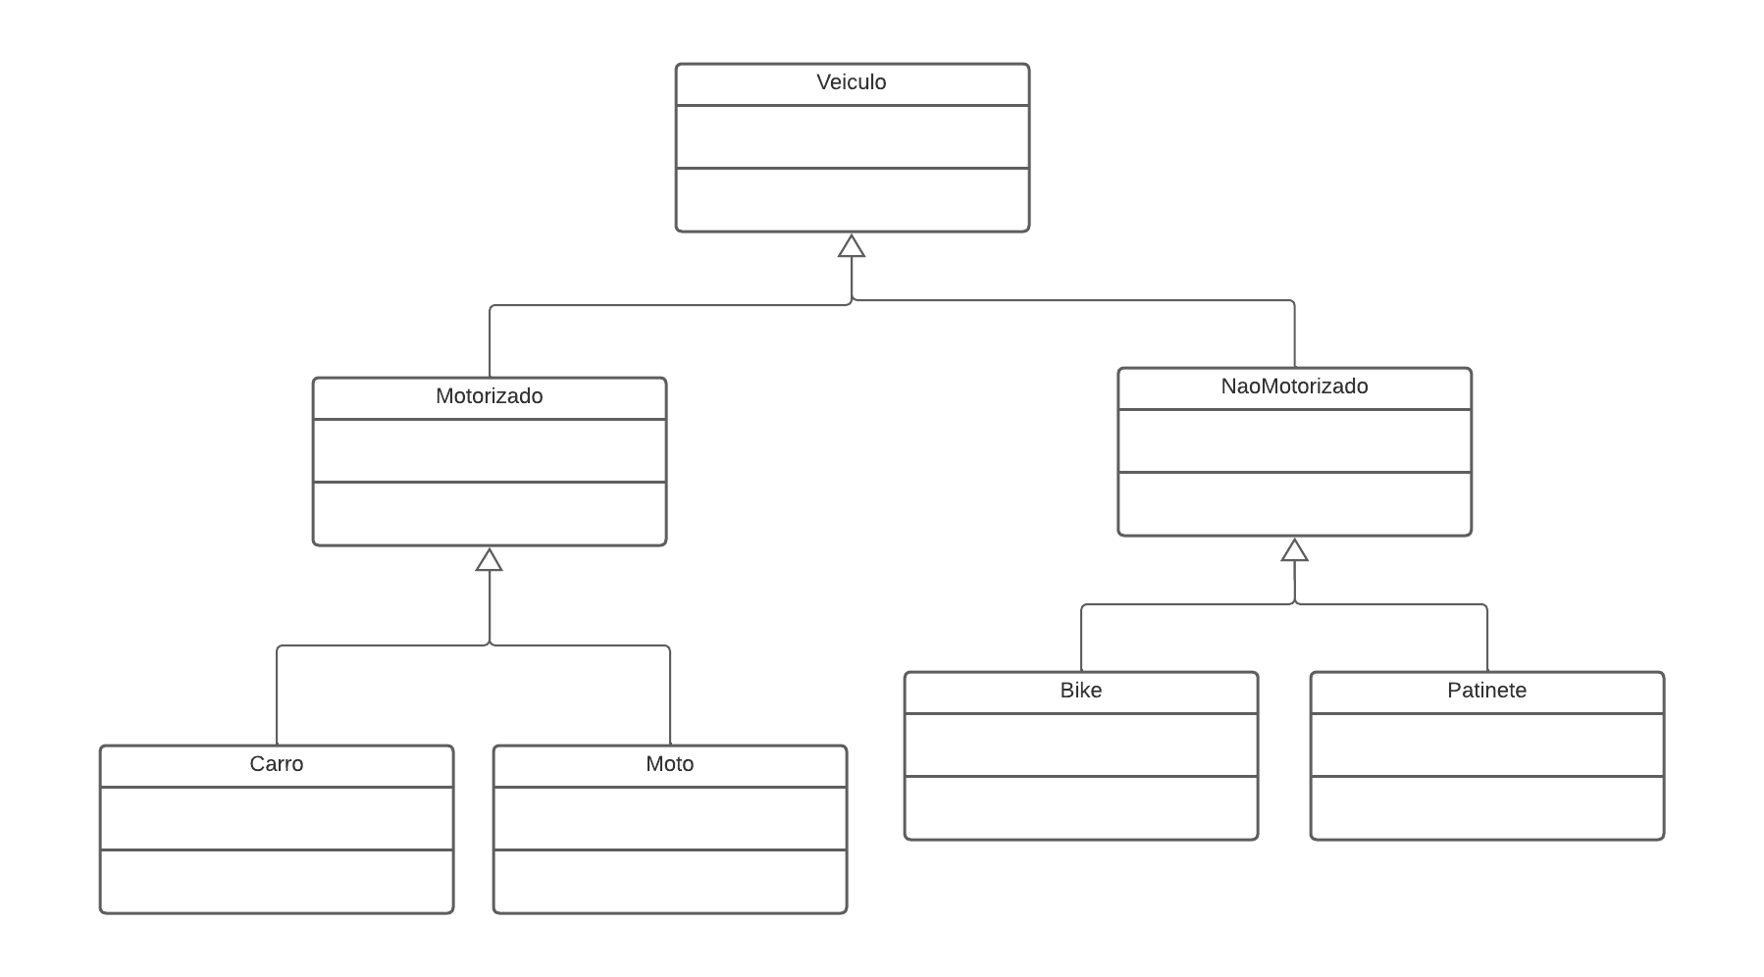
Herança com vários níveis hierárquicos

Slide 14
Hands On

Slide 15
Anulação de métodos
herdamos toString(), mas ele não é suficiente
vamos anular o método toString() herdado
public String toString() {
return super.toString() + “Bônu ” + this.bonus
}

Slide 16
Anulação de métodos
herdamos calculaSalario(), mas não o queremos
vamos anular o método calculaSalario()
public float calculaSalario() {
return this.salario + this.bonus;
}

Slide 17
Polimorfismo de herança
Baseado em herança e substituição de métodos.
O polimorfismo de subtipo ocorre quando uma classe filha (subclasse) herda de uma classe pai (superclasse) e substitui os métodos da classe pai com sua própria implementação.
Permite que você trate objetos de subclasses como objetos de sua superclasse, usando a referência da superclasse para manipular os objetos.

Slide 18
Polimorfismo - exemplo
// exemplo de polimorfismo
// o obj vai se comporta como um Assistente, um Gerente ou um Diretor
// depende do que foi passado como parâmetro
public static void exemploPolimorfismo(Funcionario obj){
System.out.println(obj.toString());
System.out.println("Salário final " + obj.calculaSalario());
}

Slide 19
Polimorfismo - exemplo
// cria 1 objeto (instância) de cada classe Assistente, Gerente e Diretor
Assistente as1 = new Assistente("Fabio", "123", "Centro", 3000, 10);
Gerente ge1 = new Gerente("Lucas", "456", "Estação", 5000, 1000);
Diretor di1 = new Diretor("Luísa", "789", "Aeroporto", 7000, 1000);
exemploPolimorfismo(as1);
exemploPolimorfismo(ge1);
exemploPolimorfismo(di1);

Slide 20
Classe Abstrata
É uma classe que não pode ser instanciada diretamente, mas pode ser usada como uma superclasse para outras classes.
Ela serve como um esqueleto para outras classes que estendem dela, fornecendo implementações parciais ou completas de métodos, enquanto ainda permitindo que subclasses forneçam suas próprias implementações.

Slide 21
Classe Abstrata
Uma classe abstrata é declarada usando a palavra-chave abstract antes da palavra-chave class.
Uma classe abstrata pode conter métodos abstratos, que são métodos declarados sem uma implementação.
Métodos abstratos são definidos usando a palavra-chave abstract e terminam com um ponto e vírgula, sem corpo.
Subclasses devem fornecer implementações para todos os métodos abstratos da classe abstrata.

Slide 22
public abstract class Funcionario {
...
public abstract float calculaSalario();
}

Slide 23
Classe Abstrata
Além de métodos abstratos, uma classe abstrata pode conter métodos concretos (ou normais) com implementações.
Os métodos concretos podem ser herdados pelas subclasses ou sobrescritos, se necessário.
Subclasses devem fornecer implementações para todos os métodos abstratos herdados da classe abstrata.

